Slide 1


МЕЖДУНАРОДНЫЙ ЮРИДИЧЕСКИЙ ИНСТИТУТ
____
Кафедра уголовно-правовых дисциплин
ДЕЯТЕЛЬНОСТЬ ПО КОМПЛЕКСНОЙ ПРАВОВОЙ И СУДЕБНО-МЕДИЦИНСКОЙ ЗАЩИТЕ ГРАЖДАН

Slide 2
КТО МЫ?
Аккредитованный специализированный кабинет для производства судебно-медицинских экспертиз (подвид по материалам дела) при криминалистической лаборатории кафедры уголовно-правовых дисциплин Международного юридического института
КАКИЕ ВИДЫ УСЛУГ ОКАЗЫВАЕМ?
Проводим судебно-медицинские экспертизы, в том числе и комплексные в сфере медицинских споров и услуг (направления: уголовное, гражданское, административное судопроизводство).
ПРЕИМУЩЕСТВО НАШИХ ЭКСПЕРТИЗ
Объединяем две ключевые компетенции: юридический блок — специалисты в области уголовного права и процесса, медицинского права. судебно-медицинский блок — эксперты СМЭ, владеющие методологией экспертного анализа медицинских документов и критериев оценки качества медицинской помощи.

Slide 3
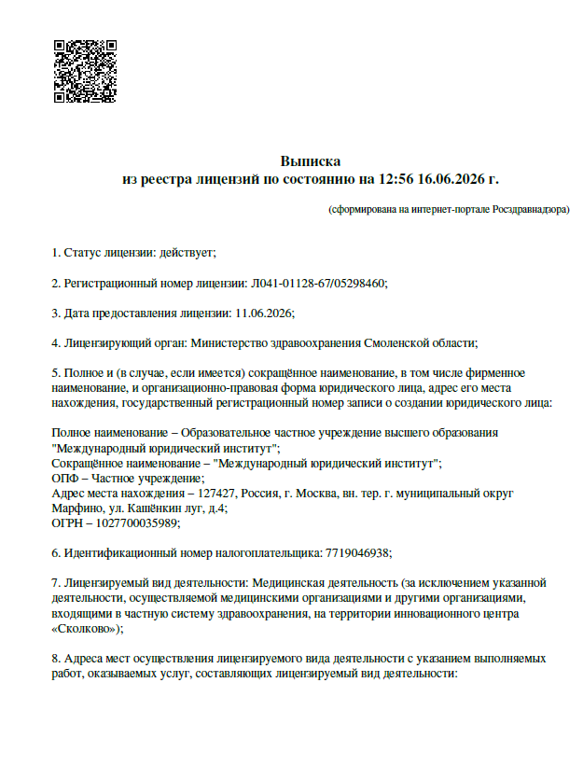
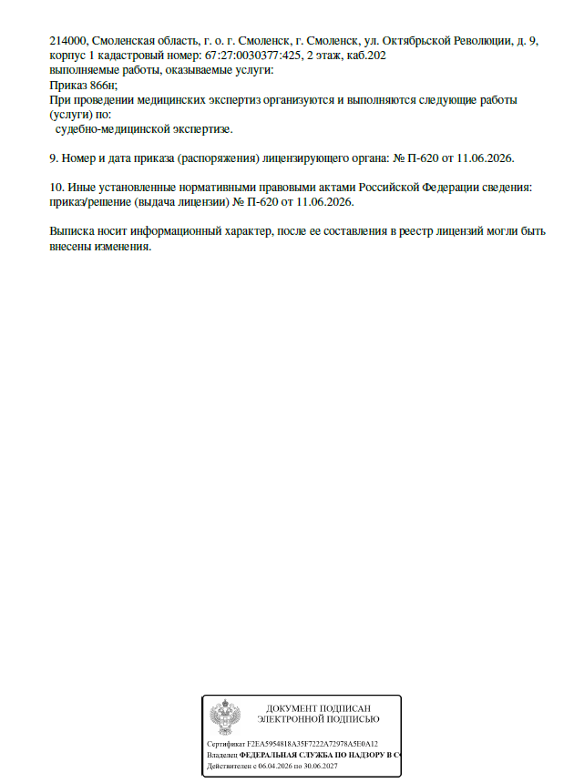
ГОС ЛИЦЕНЗИЯ

Slide 4



ЧТО ДЕЛАЕМ?
Консультативная помощь специалиста (эксперта).
Производство документирования материалов.
Участие в следственных и процессуальных, судебных действиях.
Подготовка заключения специалиста (эксперта) СМЭ.
Подготовка заключения специалиста (эксперта) ситуационной (комплексной) экспертизы (юридическое и СМЭ направление).
Формирование экспертного дела «под ключ» с сопровождением дела на до судебных и судебных стадиях.
Сопровождение материалов дела в суде.
Подготовка и обучение адвокатов в области медицинского права.

Slide 5
КОНТАКТНАЯ ИНФОРМАЦИЯ
Ходусов Алексей Александрович
Заведующий кафедрой УПД МЮИ
Электронная почта
yustas-73@mail.ru
Телефон
8 926 602 09 76
Белавин Андрей Вениаминович
Заведующий крим. лабораторией кафедры УПД МЮИ
Электронная почта
kriminalist200@rambler.ru
Телефон
8 964 631 29 45

